Slide 1
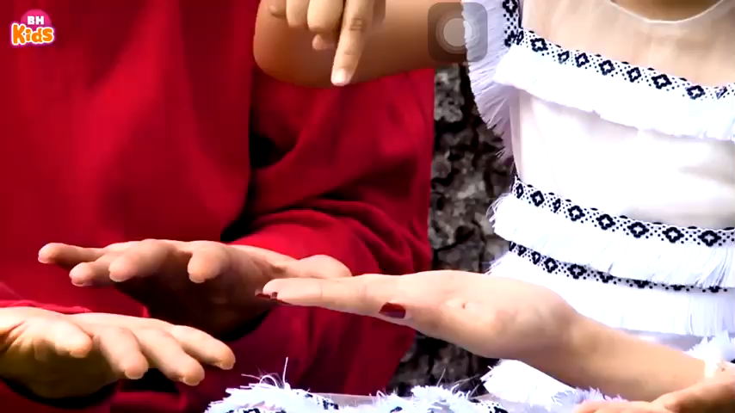
Khởi động
Bài hát: CẢ NHÀ THƯƠNG NHAU

Slide 2
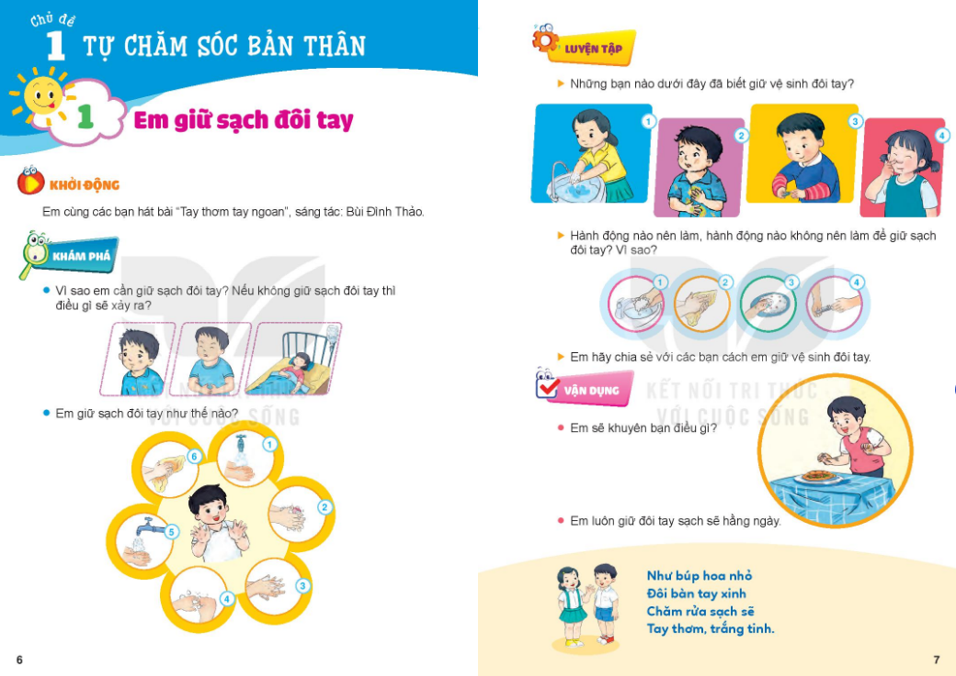

Slide 3


Slide 4


Slide 5
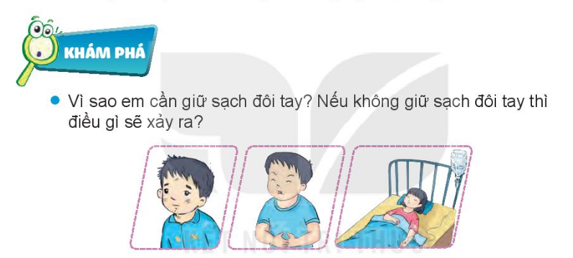

Slide 6
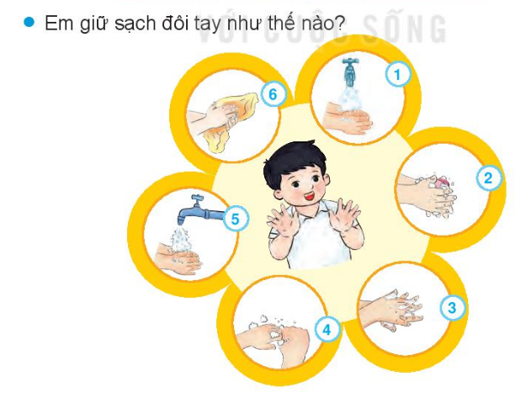

Slide 7
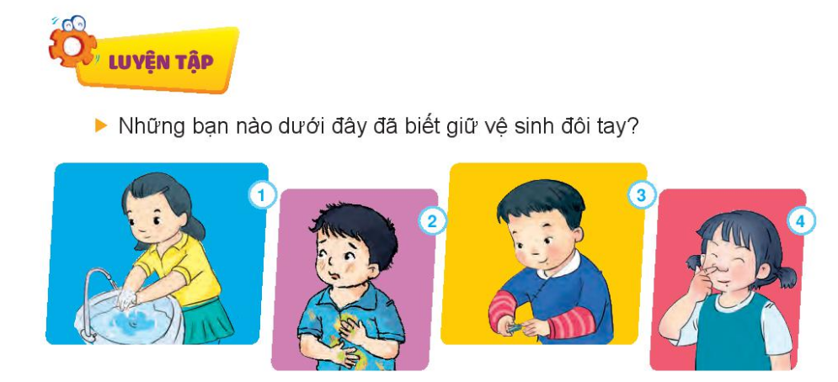

Slide 8
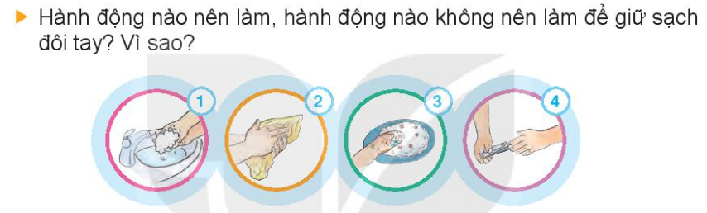

Slide 9
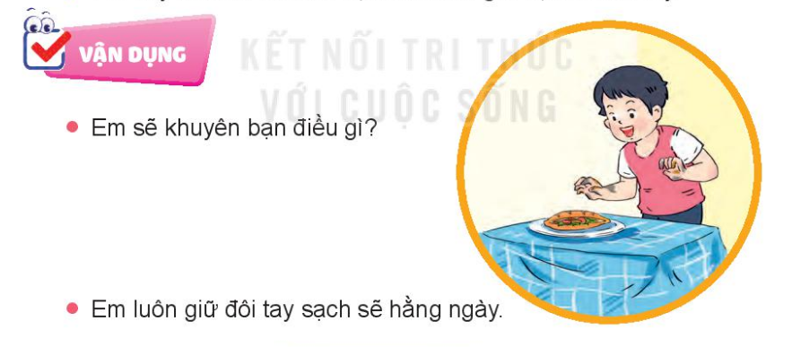

Slide 10


Slide 11

Chóc thÇy c«, c¸c con cïng
gia đình m·i m·i
h¹nh phóc !

